Slide 1
Информация о ходе (динамике) строительства многоквартирных домов, не введенных в эксплуатацию застройщиками с 05.08.2019 по 09.08.2019

Slide 2
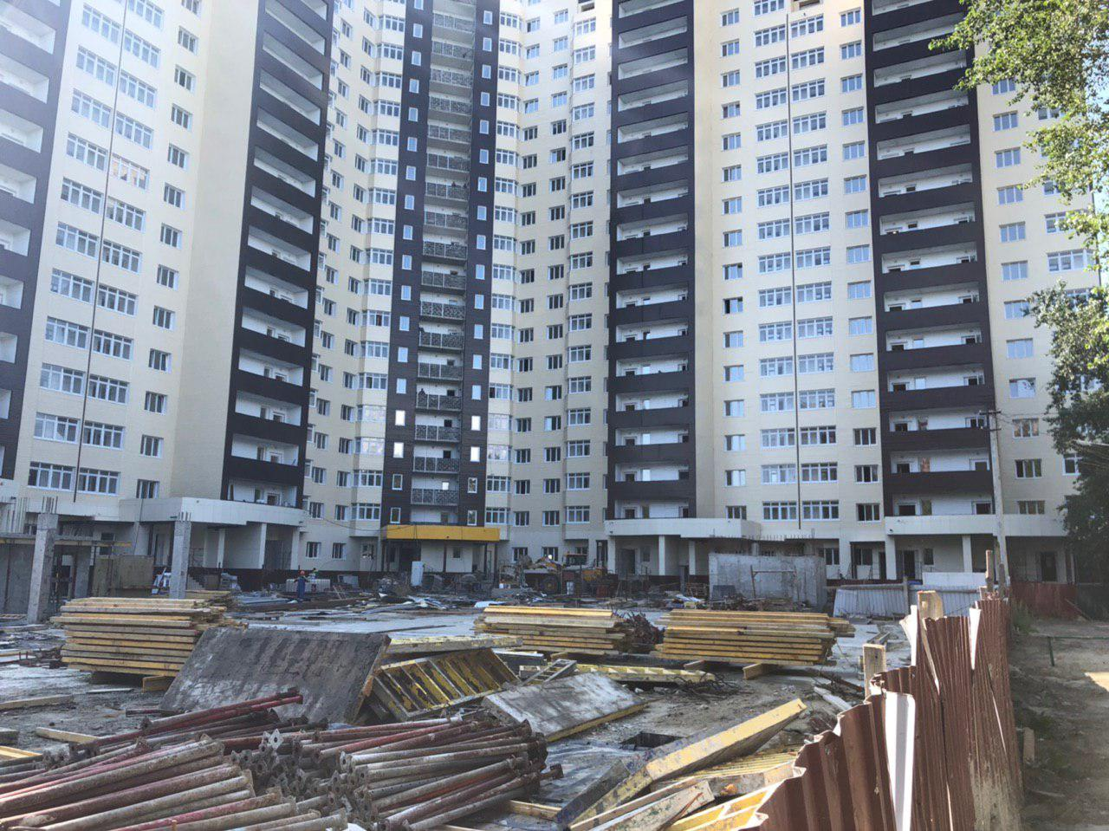
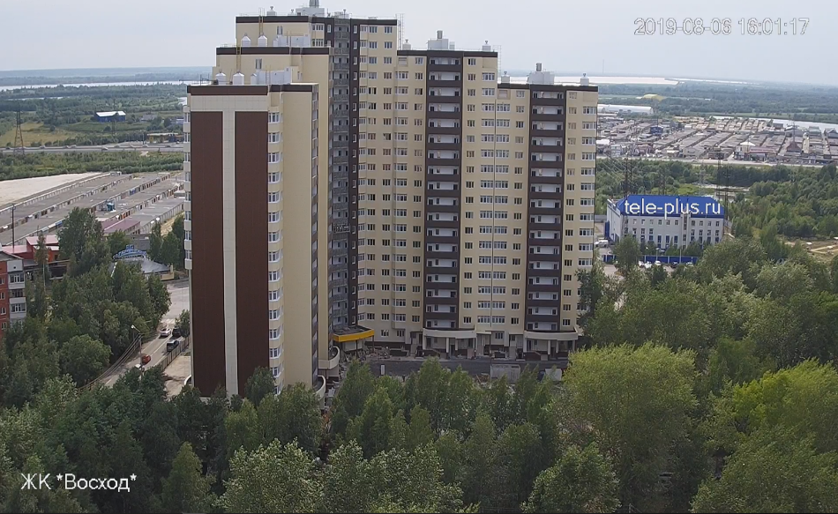
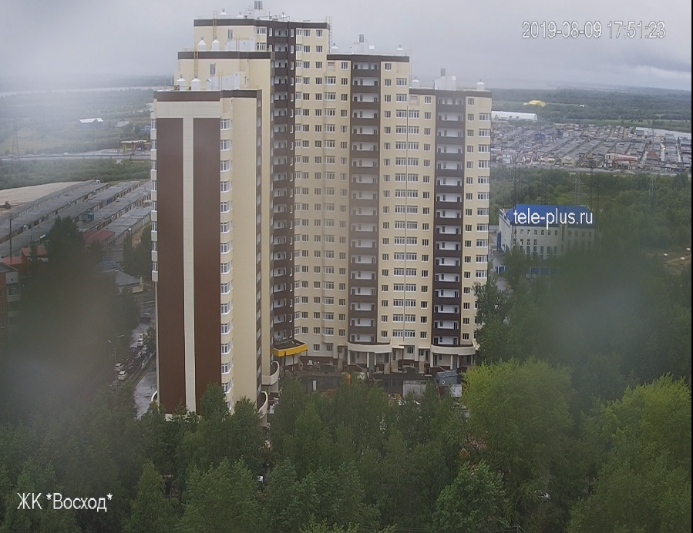
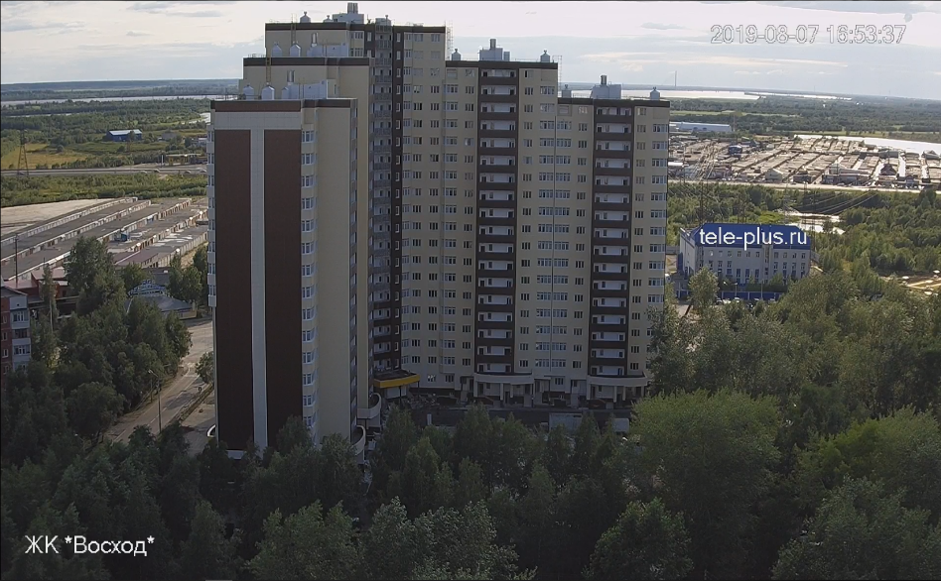
ООО «ВостокСтрой-Капитал» «Многоэтажный жилой дом № 4.7 в мкр. №1 г. Сургута с подземным паркингом»
05.08.2019
06.08.2019
Рабочими выполняются отделочные фасадные работы (облицовка балконов общего пользования на люльках, утеплитель, по ситстеме вентфасада). Ведется чистовая отделка мест общего пользования (плитка, стены) на различных этажах. Устройство чистовых полов в жилых помещениях. С внутренней стороны двора выполнены работы по укладке асфальта.
У подъездов ведутся работы силами порядка 10-12 человек. Производятся СМР по строительству паркинга.
07.08.2019
08.08.2019
09.08.2019

Slide 3
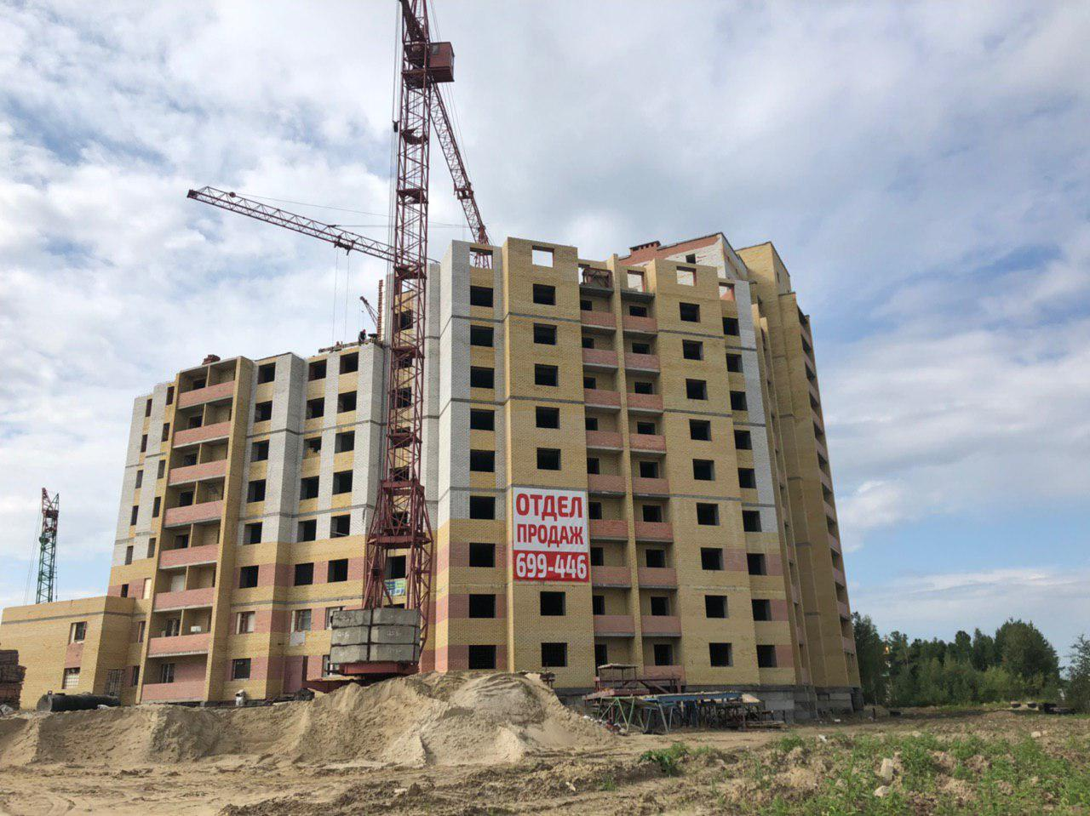
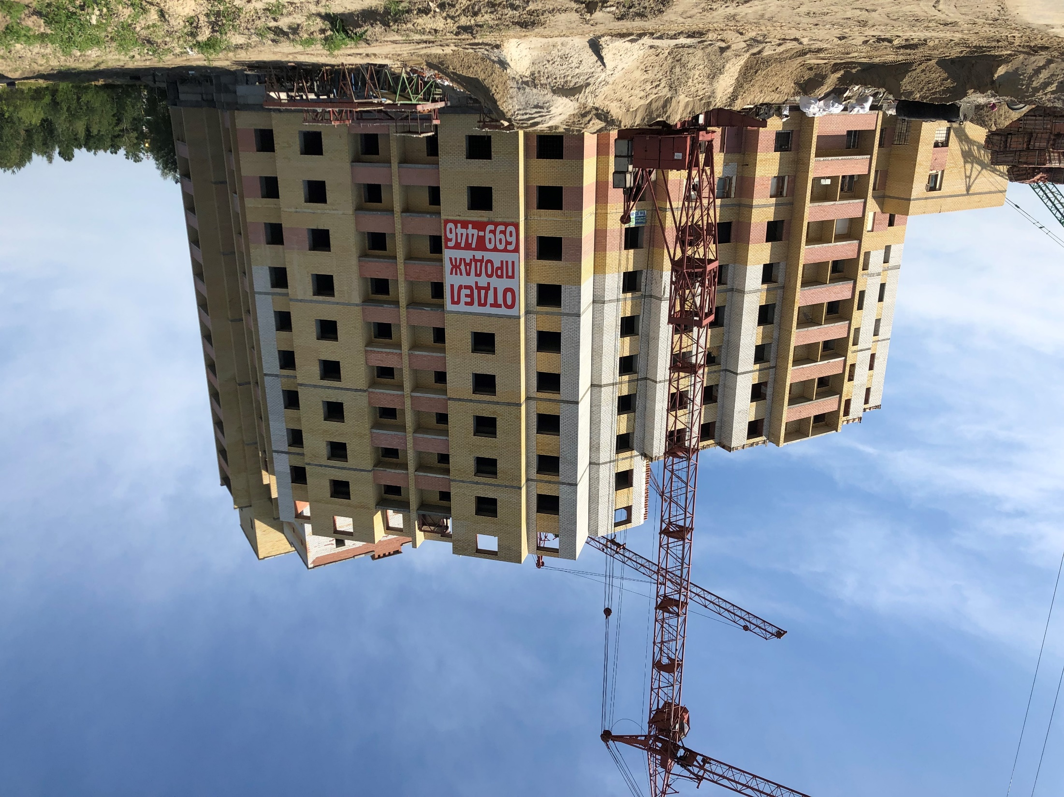
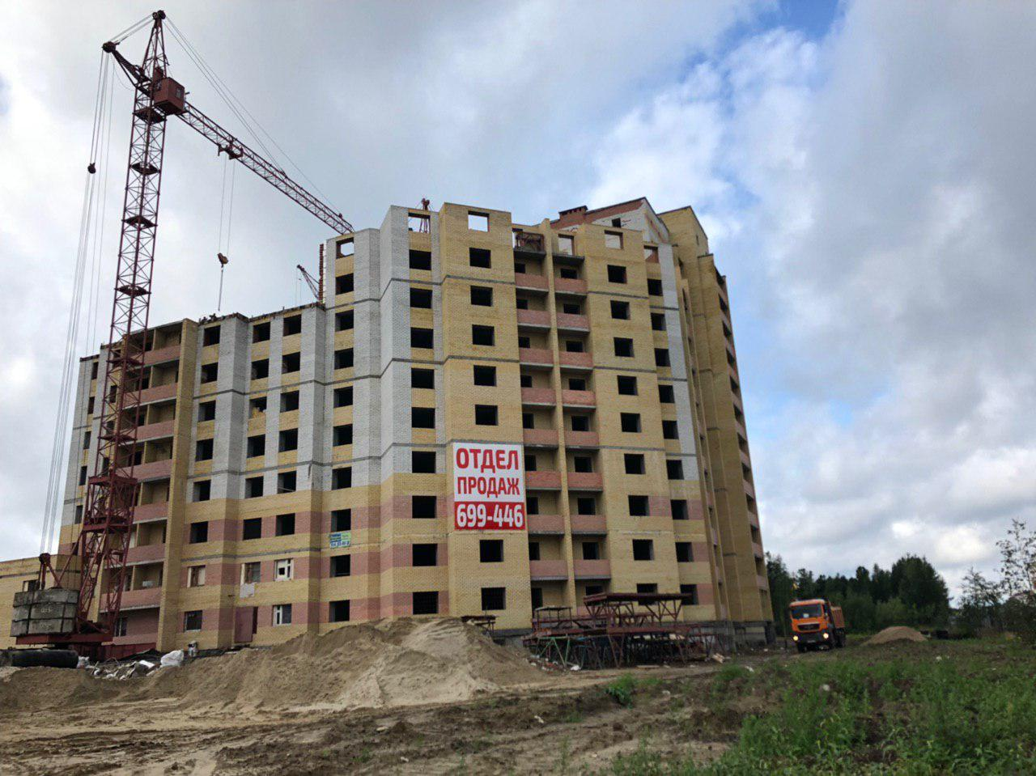
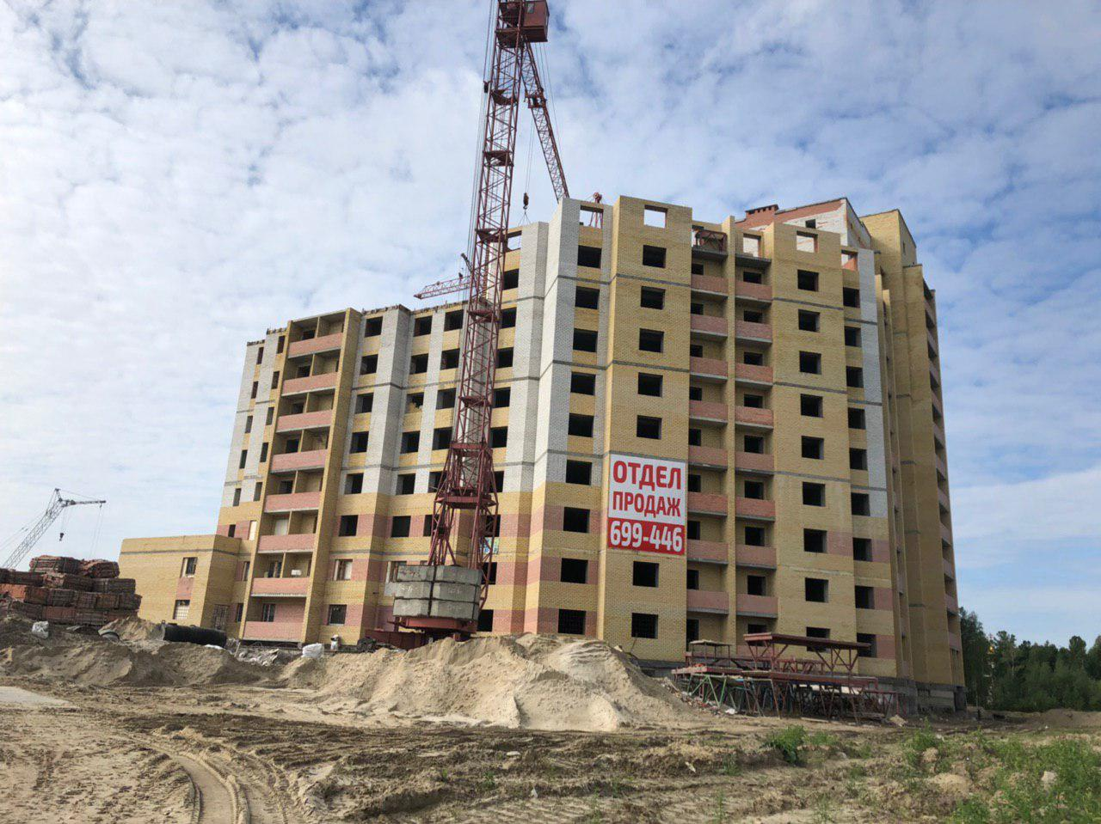
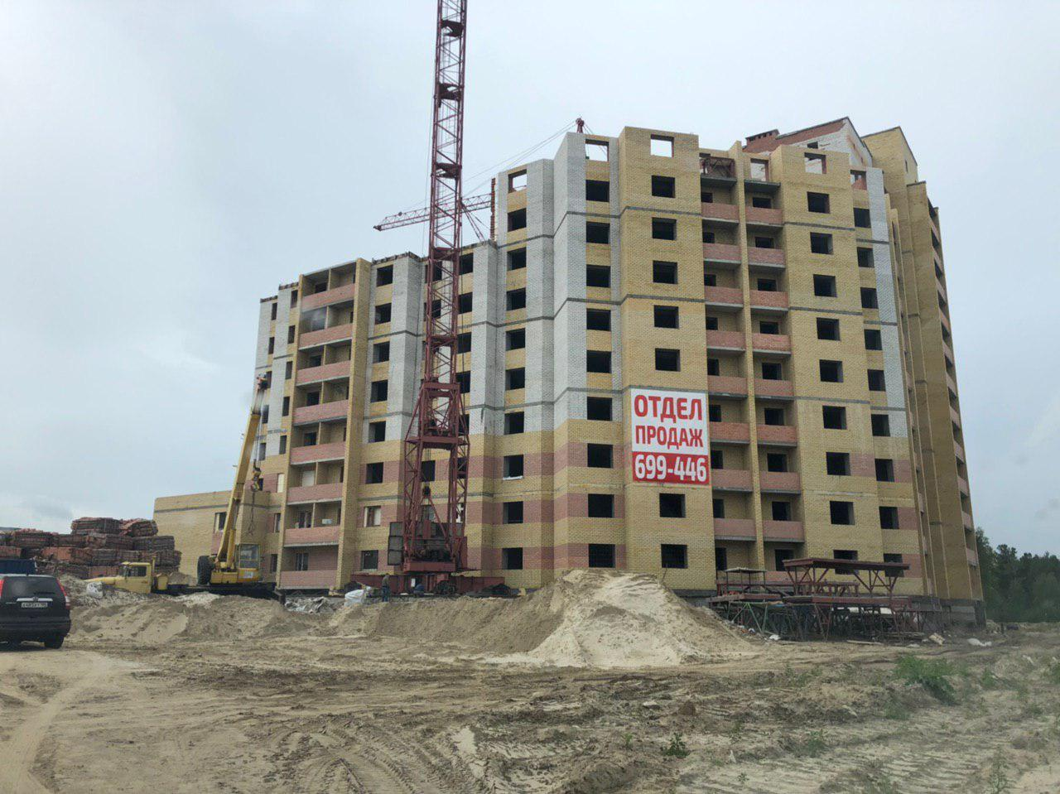
ООО «Салаир» «Многоэтажный кирпичный жилой дом № 23 со встроенными помещениями общественного назначения на 1-м и подвальных этажах, подземной парковкой на придомовой территории, с комплексной инфраструктурой в 41 микрорайоне г. Сургута»
Строительно-монтажные работы ведутся силами порядка 15-20 человек.
Ведутся отделочные работы первых 4 подъездов. Ведется укладка кровли и ограждающих конструкций. Разгрузка строительного материала и подъем его на кровлю(этажи).
05.08.2019
06.08.2019
07.08.2019
08.08.2019
09.08.2019

Slide 4
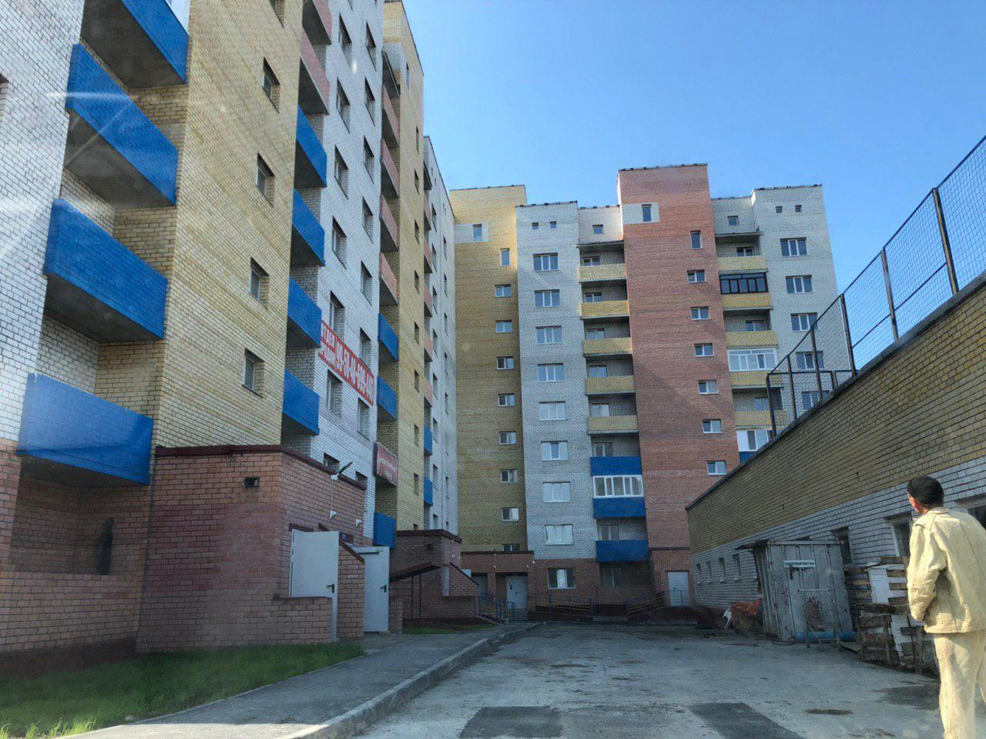
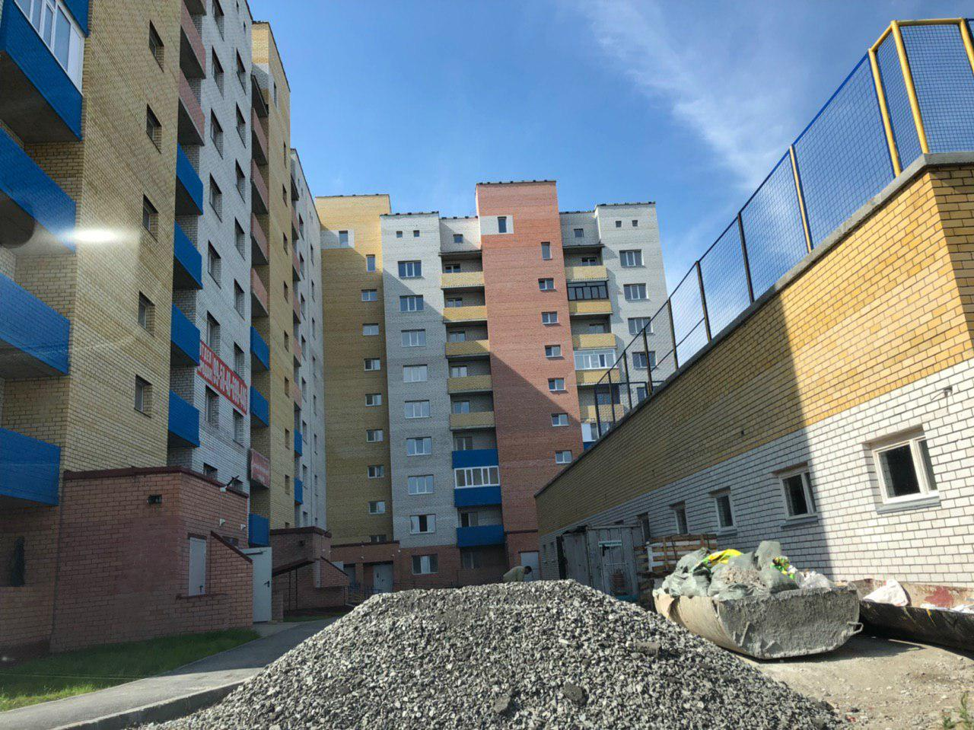
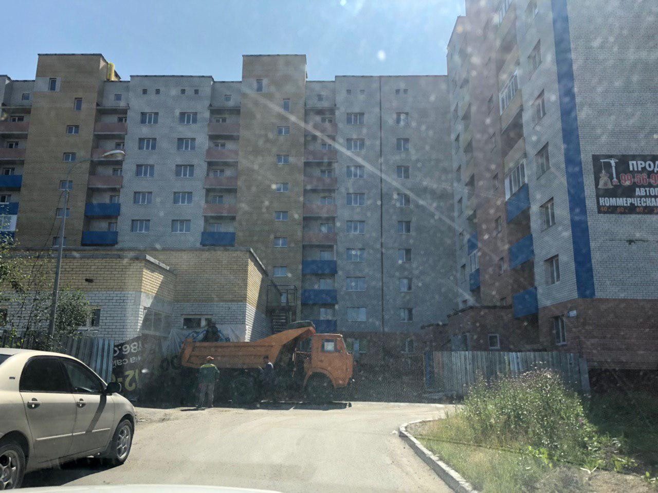
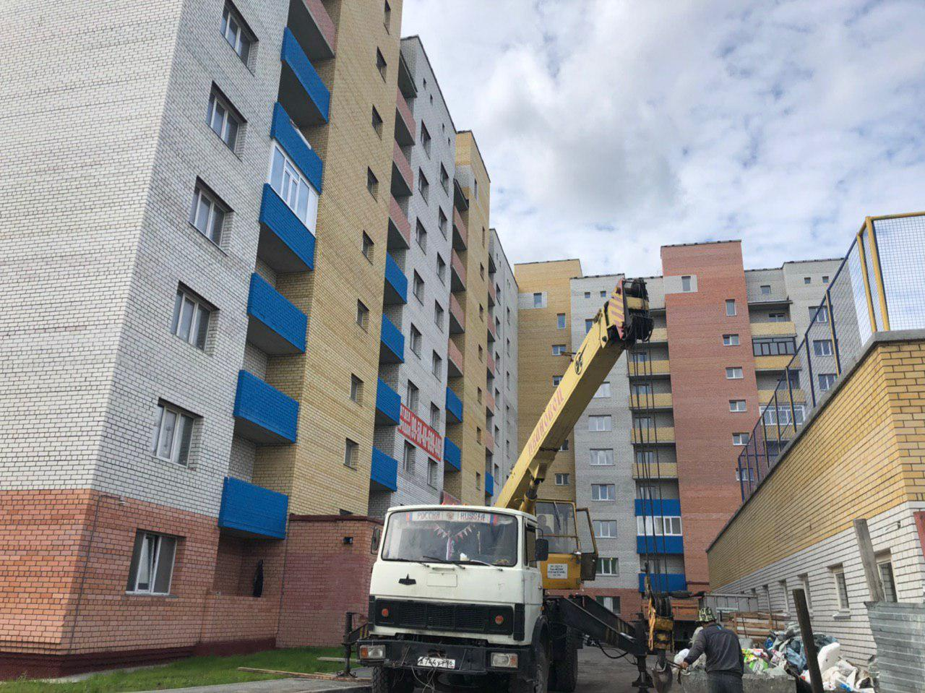
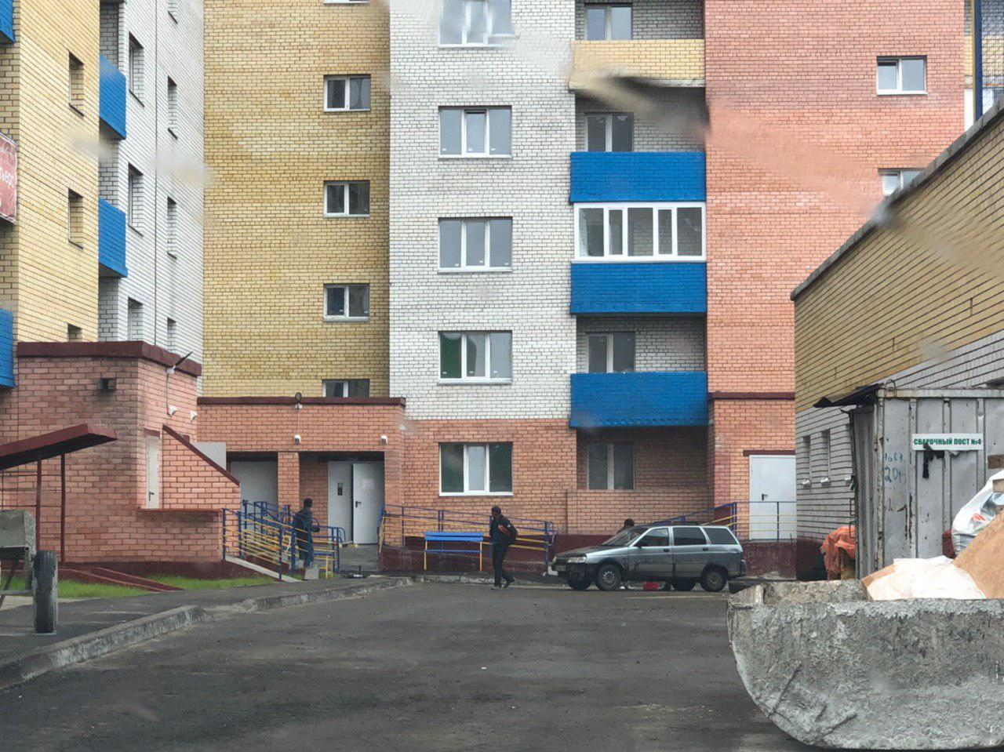
ООО СФ «Новострой» «9-ти этажный 4-х подъездный кирпичный жилой дом в микрорайоне 20А г.Сургута. Закрытая автостоянка». 1 этап 9-ти этажный 4-х подъездный кирпичный жилой дом в микрорайоне 20А г. Сургута»
05.08.2019
06.08.2019
Рабочие в количестве 8-10 человек вели благоустройство территории (укладку тротуарных дорожек, отсыпку землей), вывоз мусора. Внутри подъездов производились отделочные работы. Велись работы в подвальных помещениях и на закрытой автостоянке, Установка (монтаж) детской площадки на кровле паркинга.
Срок окончания строительства в соответствии с утвержденным графиком СМР – 15.08.2019.
07.08.2019
08.08.2019
09.08.2019

Slide 5
ООО «СеверСтрой» ЖК «Кедровый» ЖК «РиверХауз»

Slide 6
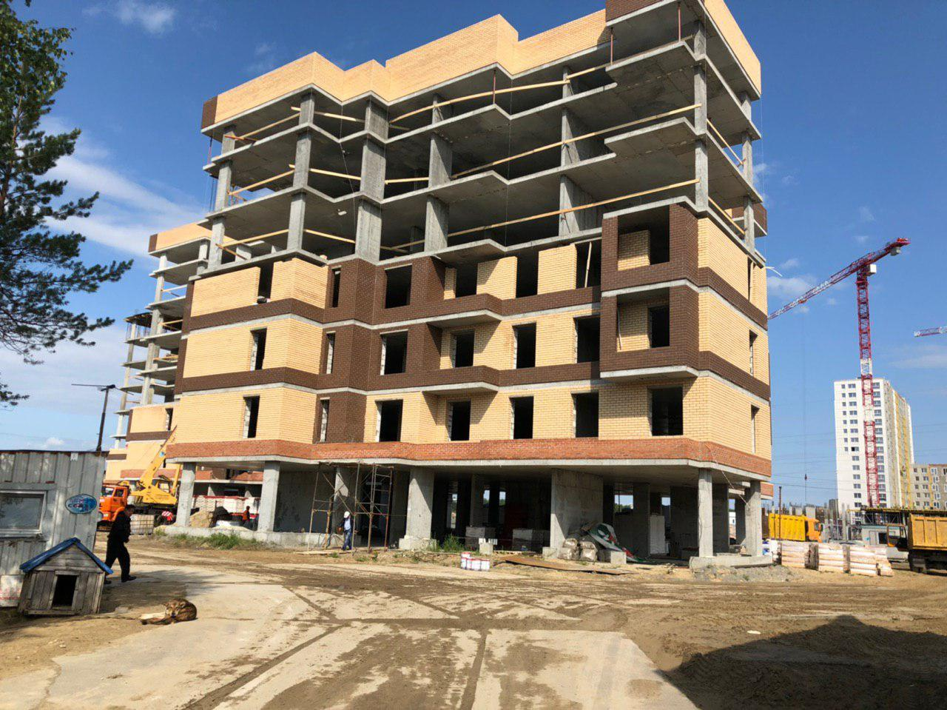
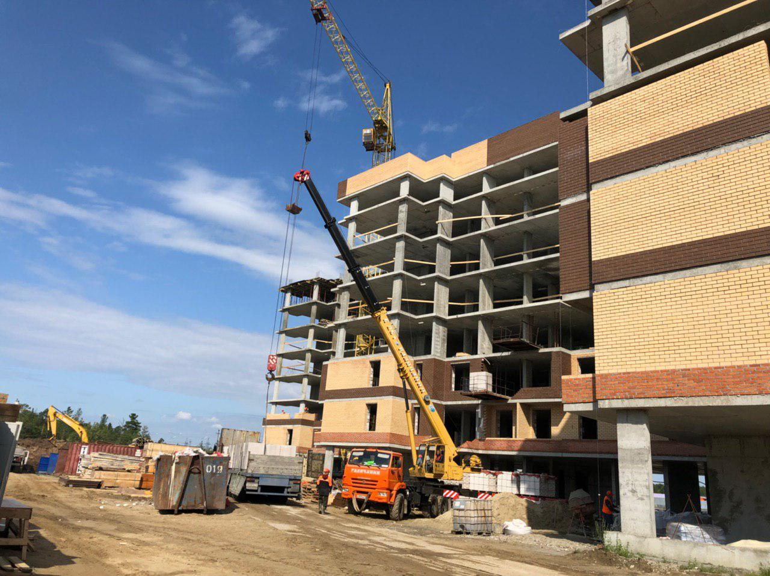
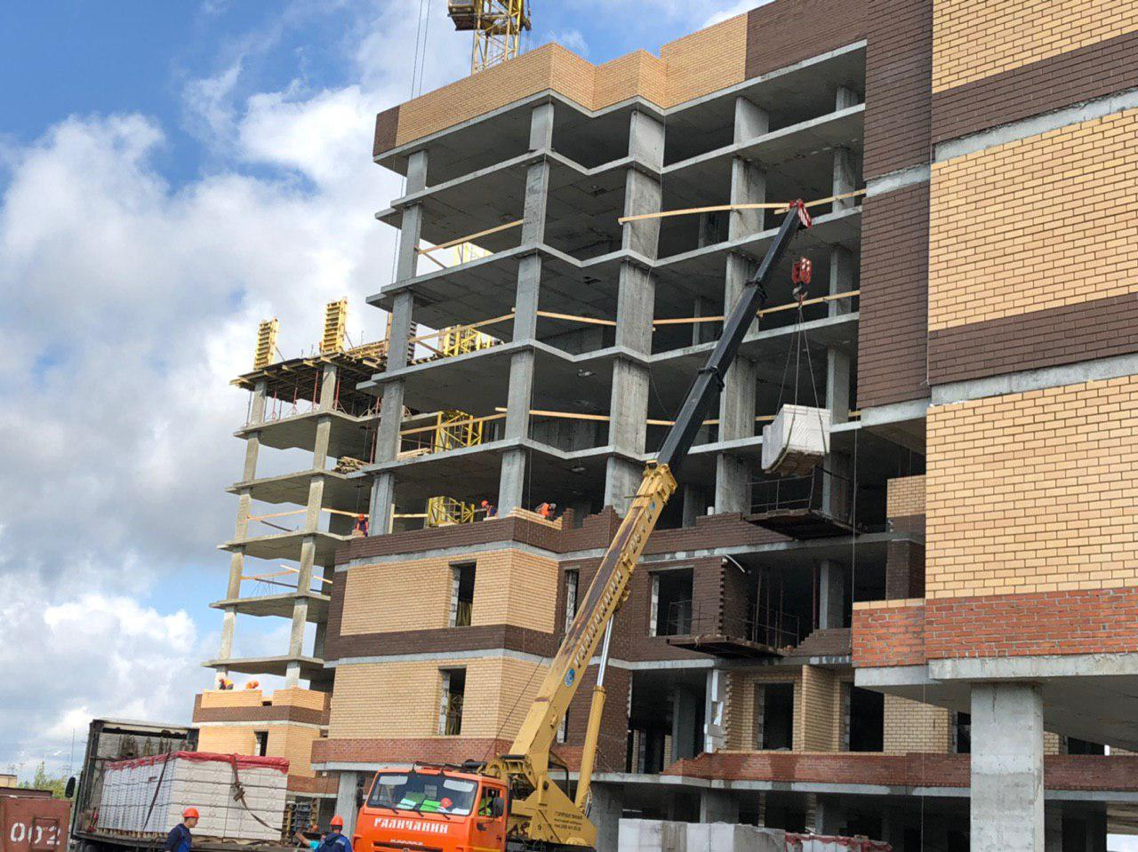
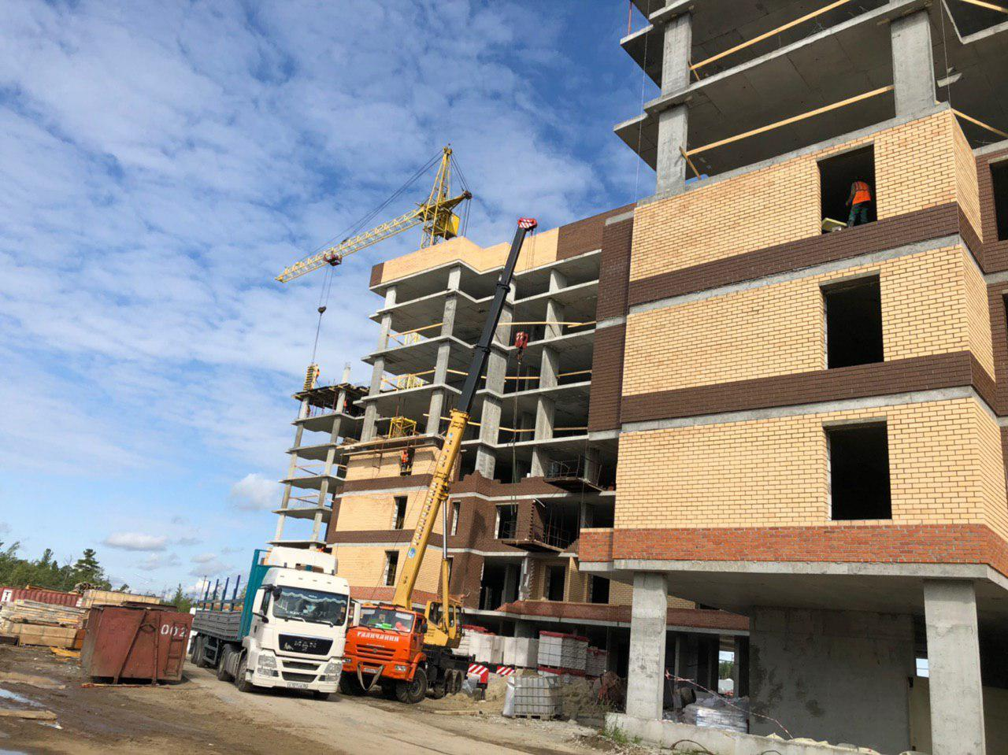
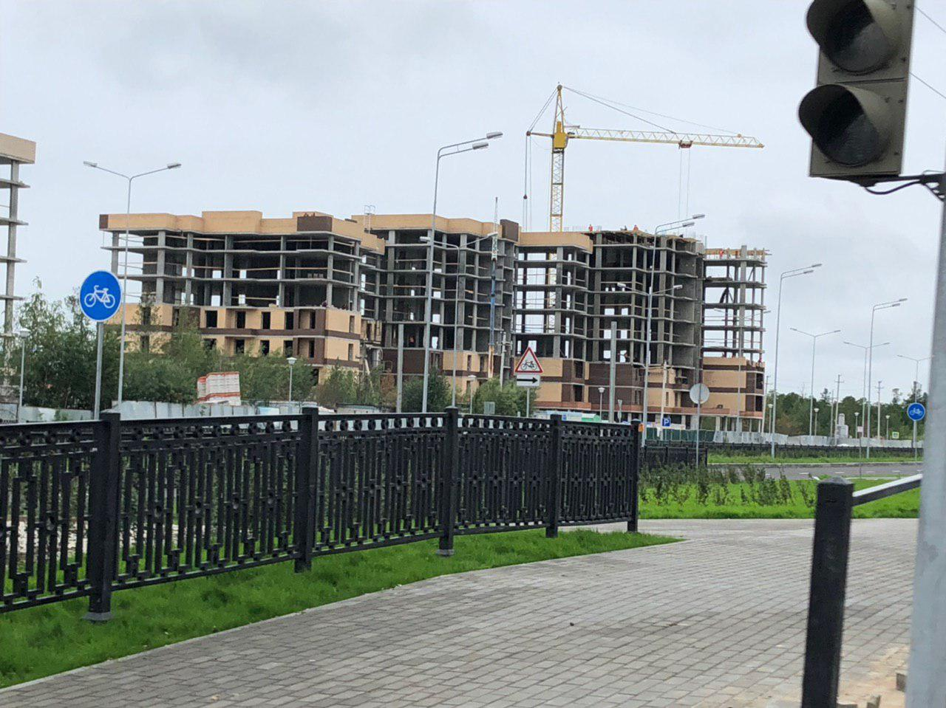
Жилой дом № 5 микрорайон 35А ЖК «Кедровый»
05.08.2019
06.08.2019
Ведутся работы по укладке ограждающих конструкции на кровле 6,7 этажной секций.
На втором этаже 6 этажной секции производится кладка внутренних ограждающих конструкций (стен).
Ведутся работы по укладке ограждающих конструкций на 2,3,4, этажах из кирпича 6,7,8 этажных секций.
Работает кран, автокран, производится завоз и подъем строительного материала. Произведена установка арматурного каркаса для производства работ по заливке монолитных конструкций (колонн) кровли.
07.08.2019
08.08.2019
09.08.2019

Slide 7
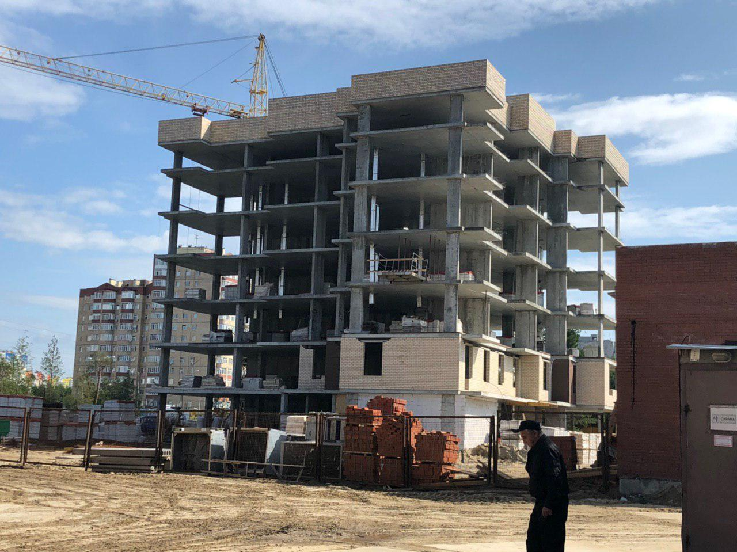
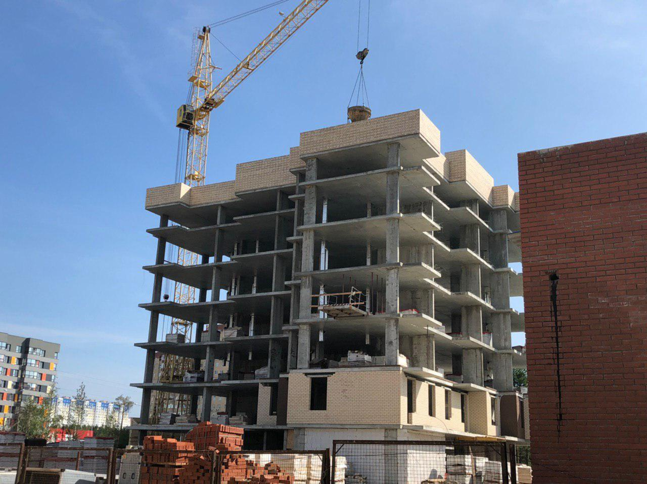
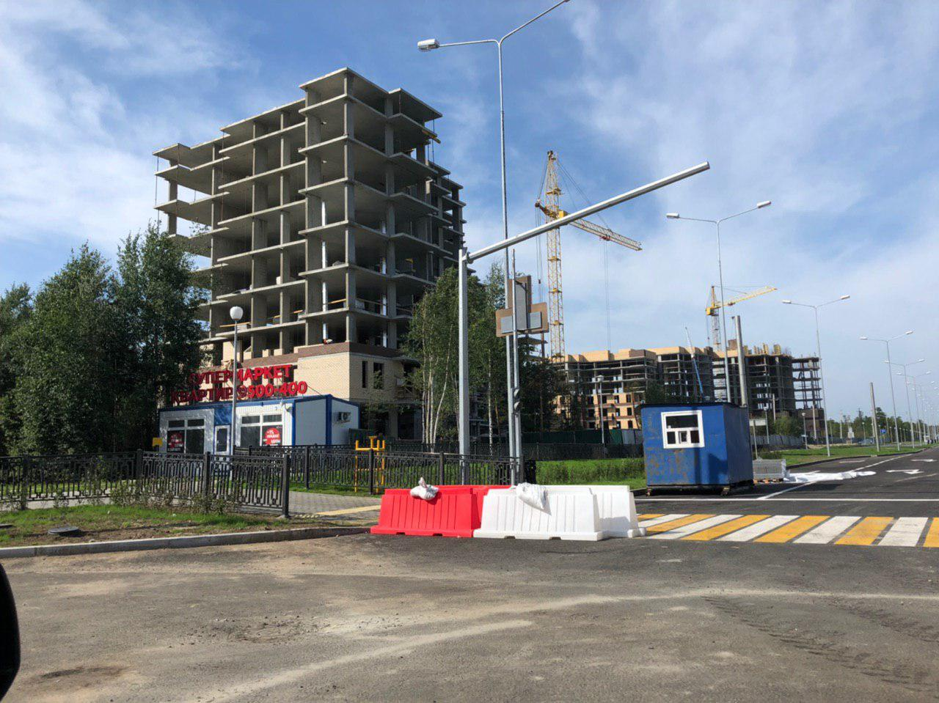
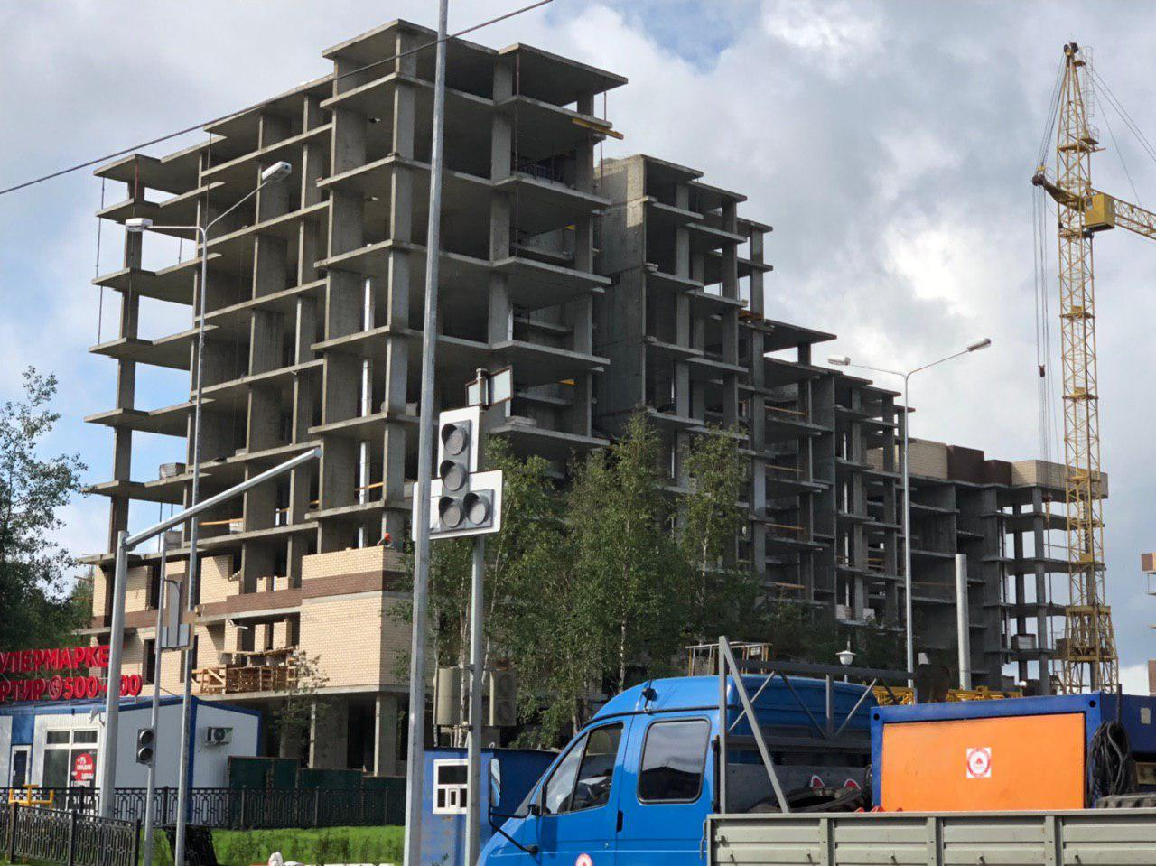
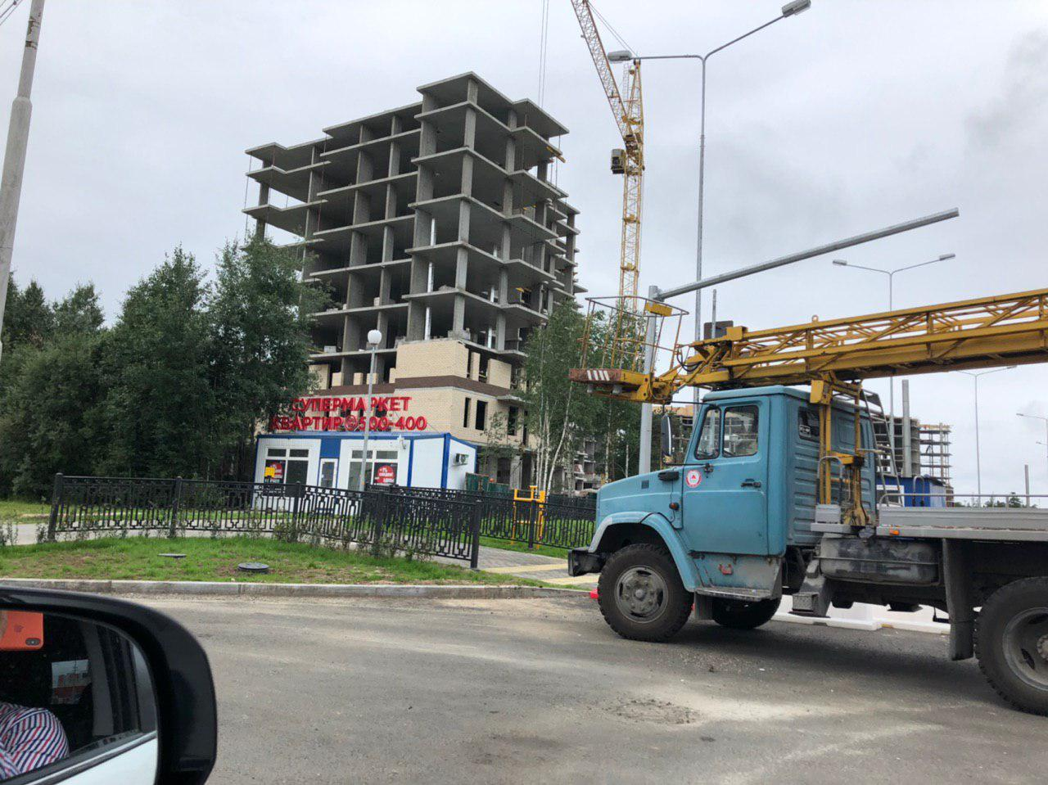
Жилой дом № 6 микрорайон 35А ЖК «Кедровый»
05.08.2019
06.08.2019
Проведена работа по подъему строительных материалов на каждый этаж. Производится завоз строительных материалов. Работает кран.
Ведутся работы по укладке ограждающих конструкций 2,3 этажей 8 этажной секции.
Произведены работы по укладке ограждающих конструкций на кровле 6,7 этажных секций.
Ведутся работы по укладке ограждающих конструкций 2 этажа 6 этажной секции.
07.08.2019
08.08.2019
09.08.2019

Slide 8
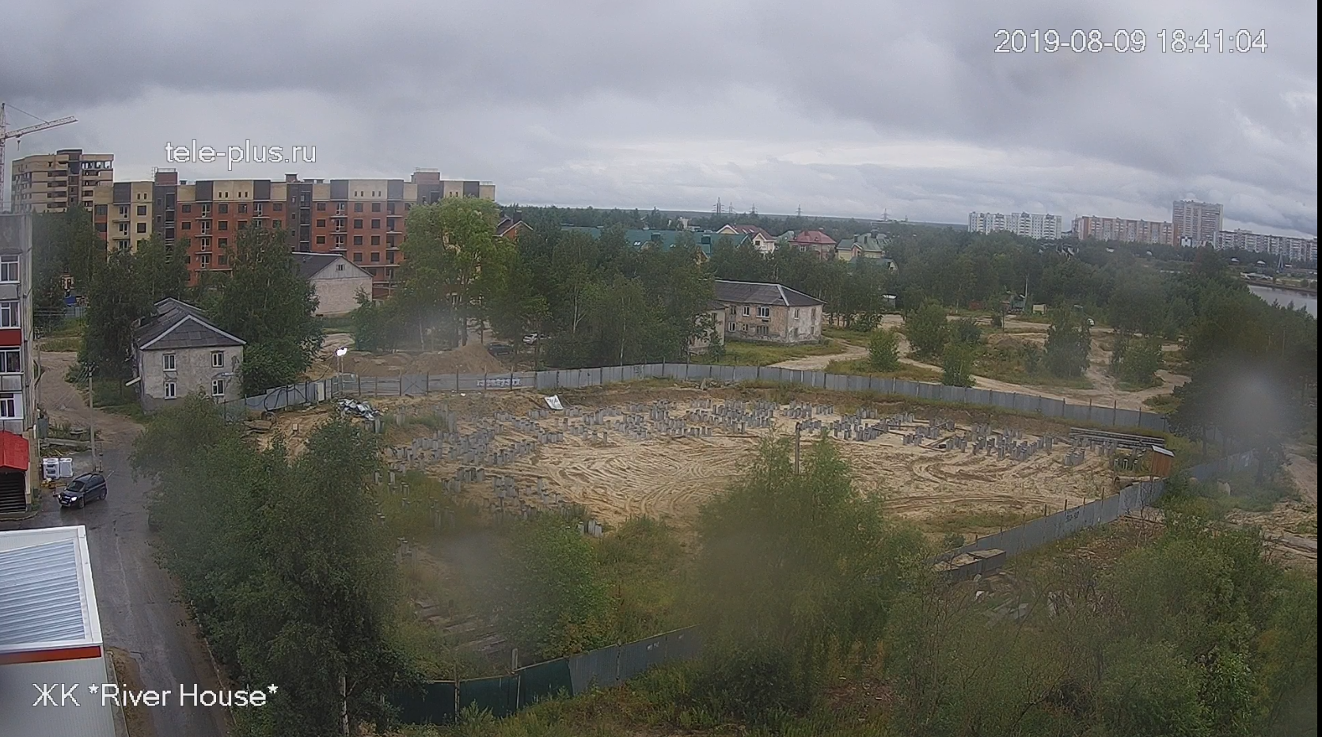
Жилой дом № 2 микрорайон 21-22 ЖК «РиверХауз»
На строительной площадке строительно-монтажные работы не ведутся

Slide 9
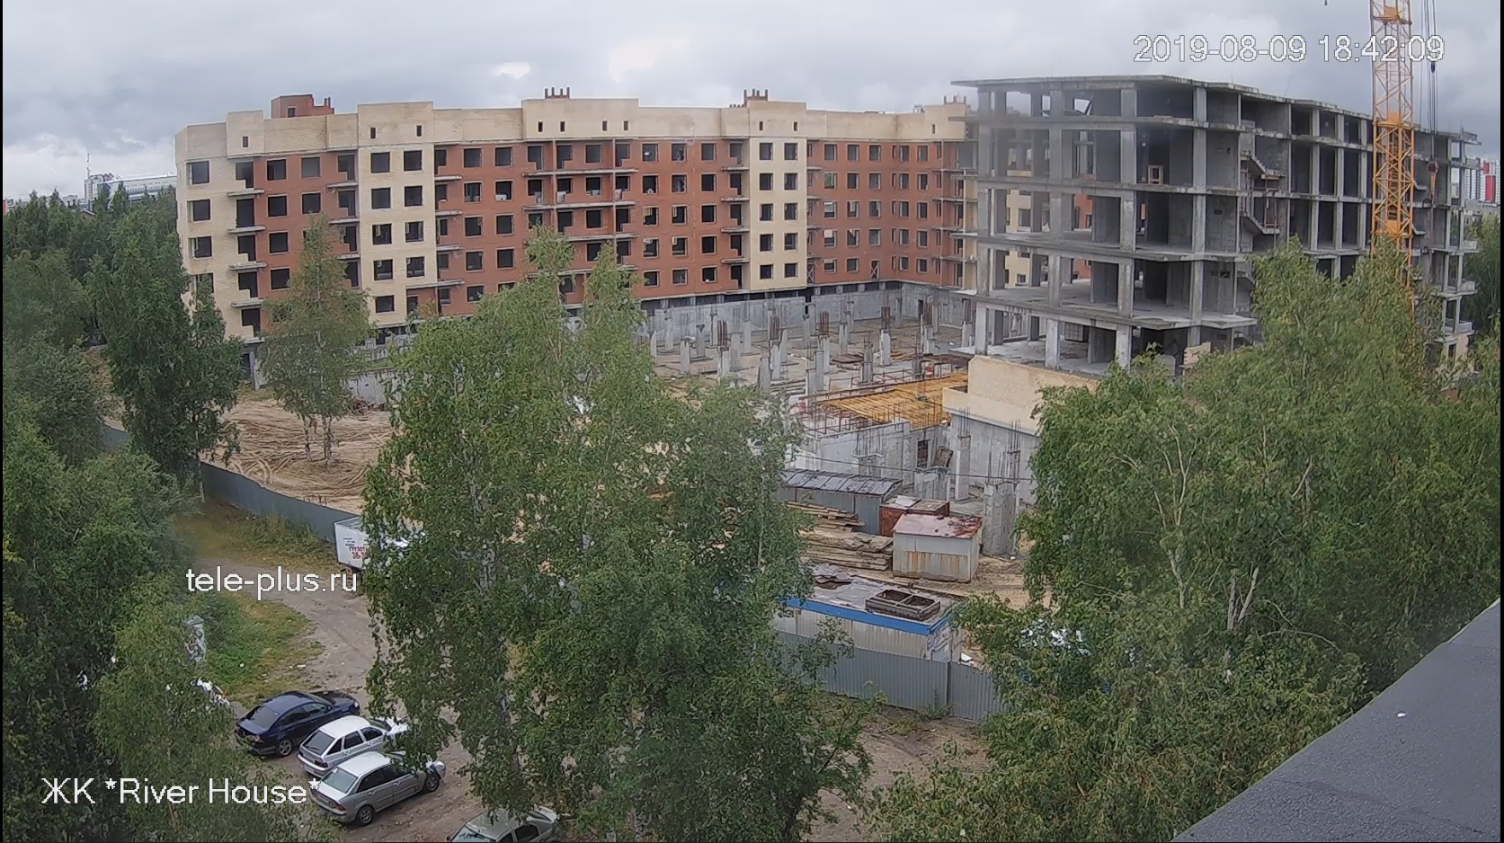
Жилой дом № 5 микрорайон 21-22 ЖК «РиверХауз»
На строительной площадке строительно-монтажные работы не ведутся.

Slide 10
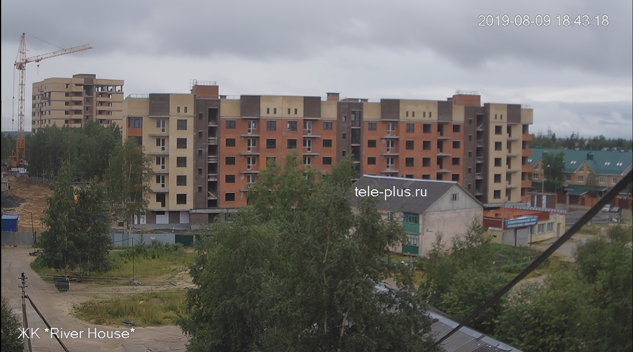
Жилой дом № 6 микрорайон 21-22 ЖК «РиверХауз»
На строительной площадке строительно-монтажные работы не ведутся.

Slide 11
ООО «СеверСтройПартнер» ЖК «Уютный»

Slide 12
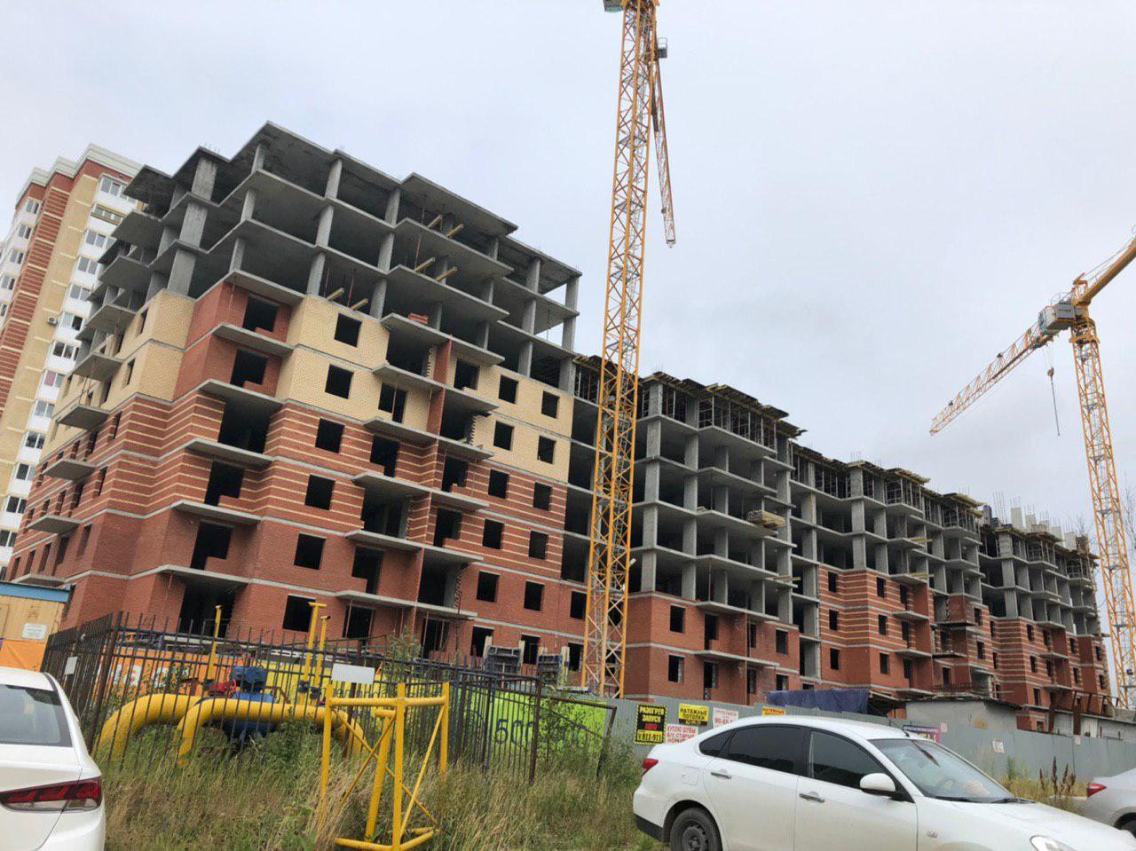
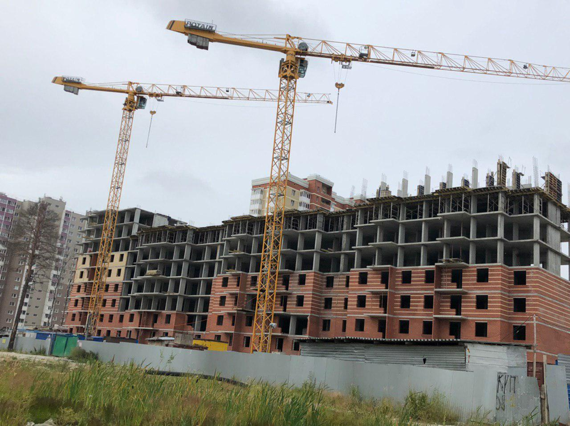
Жилой дом №2 микрорайон 44 ЖК «Уютный»
с 05.08.2019 по 09.08.2019
На строительной площадке строительно-монтажные работы не велись.

Slide 13
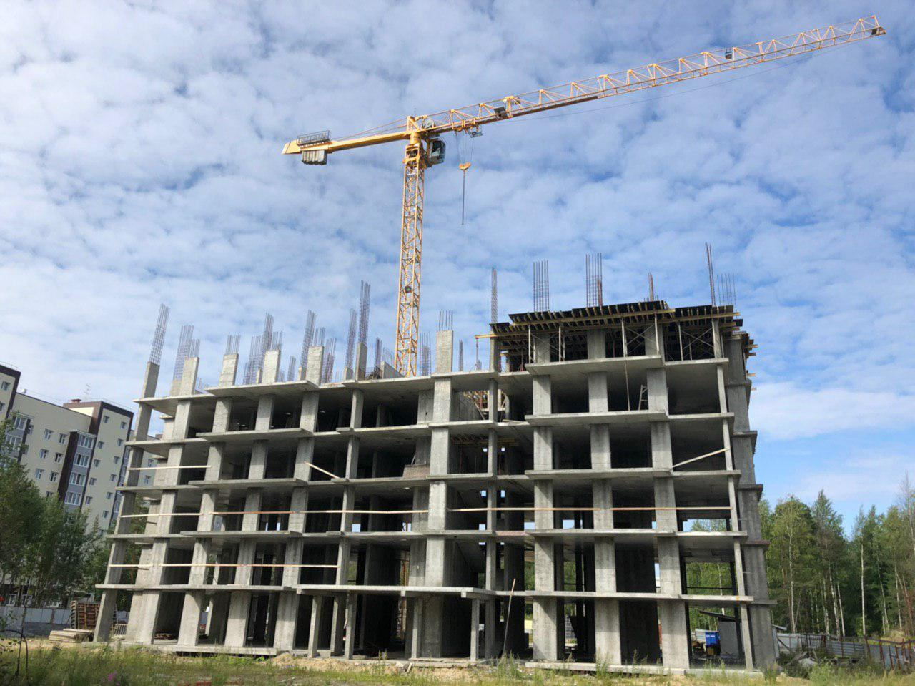
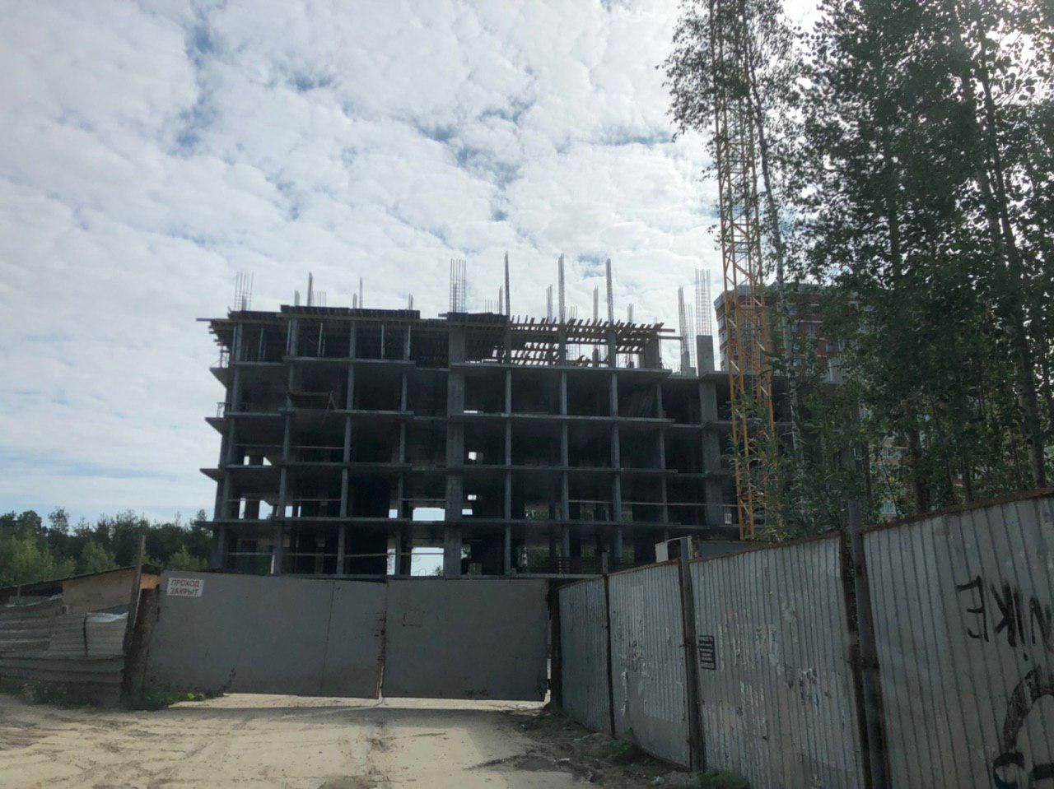
Жилой дом № 6 микрорайон 44 ЖК «Уютный»
с 05.08.2019 по 09.08.2019
На строительной площадке строительно-монтажные работы не велись.

Slide 14
ООО «ДЭП» ЖК «Любимый»

Slide 15
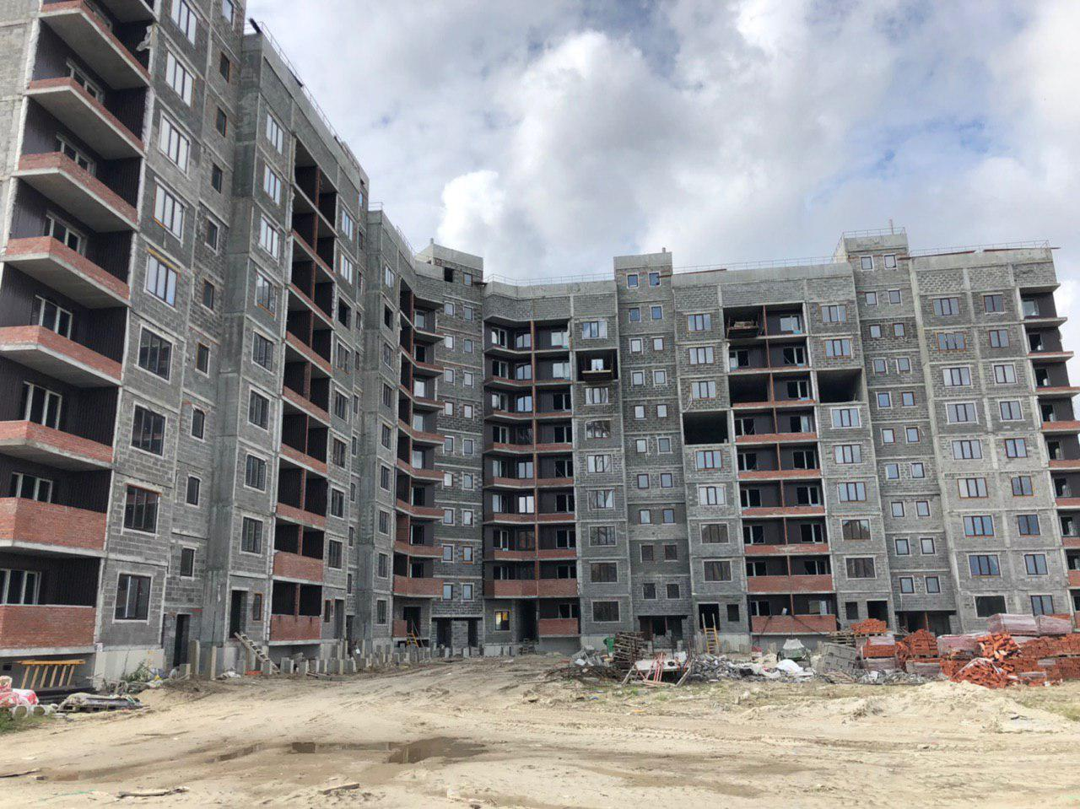
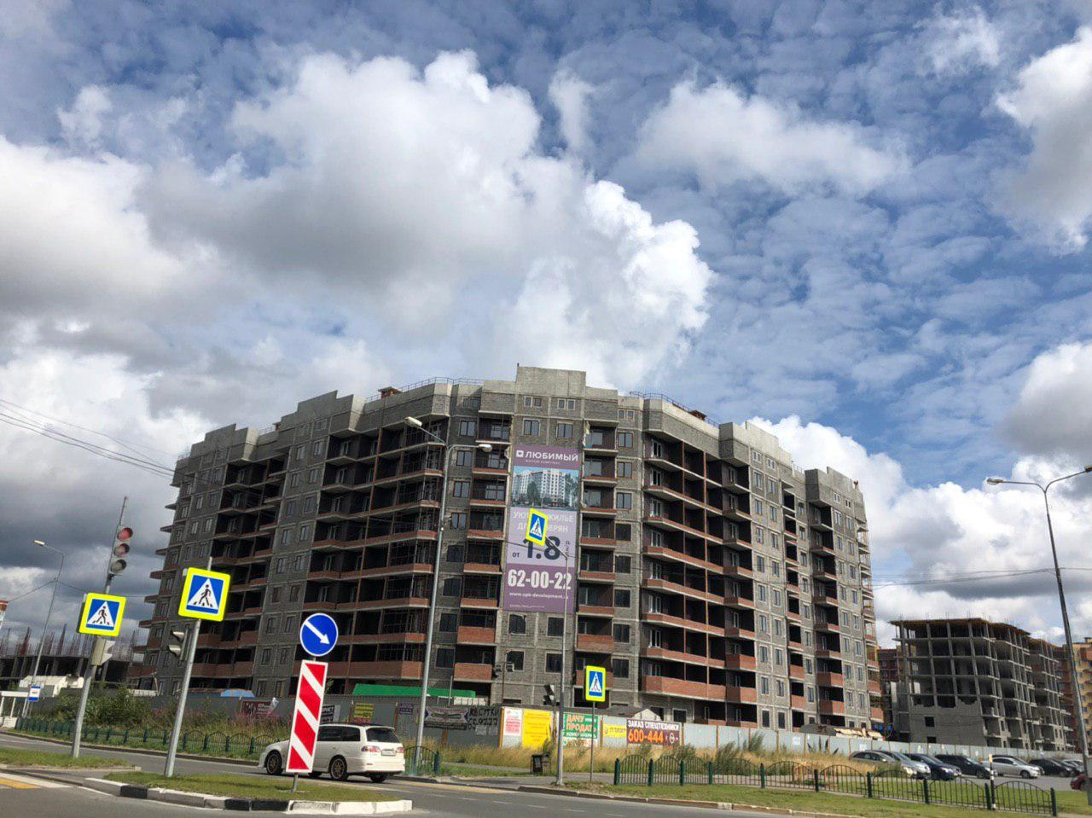
Жилой дом № 1 микрорайон 31 «Б» ЖК «Любимый»
Проводится укладка кровли силами 3 человек. Ведутся внутренние ремонтные работы. Производится подъем строительного материала.

Slide 16
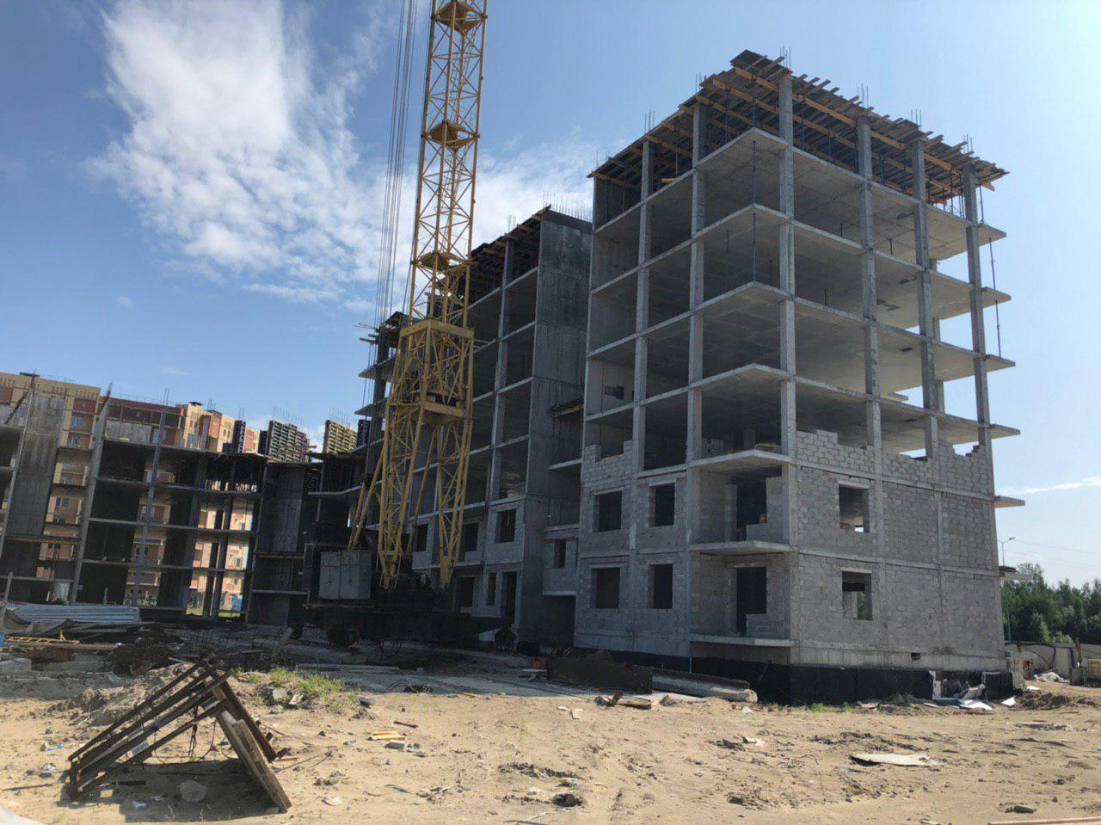
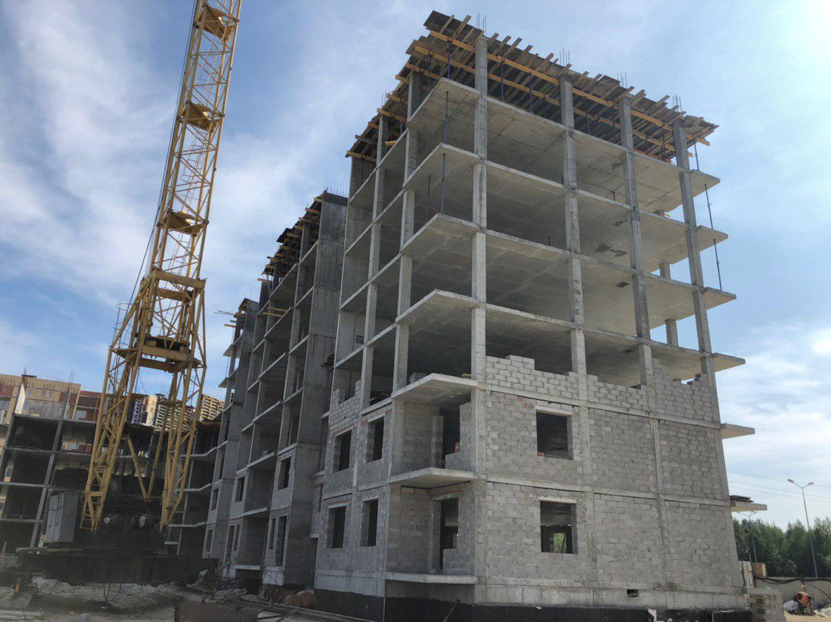
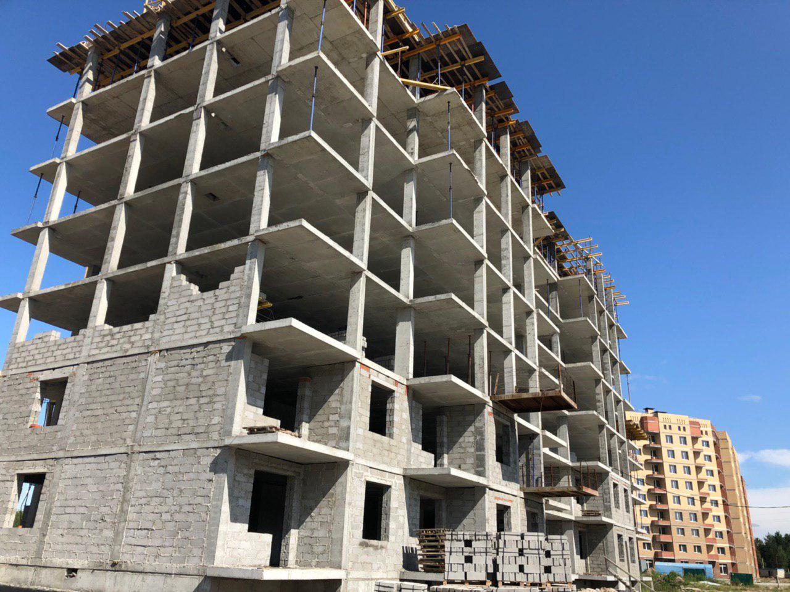
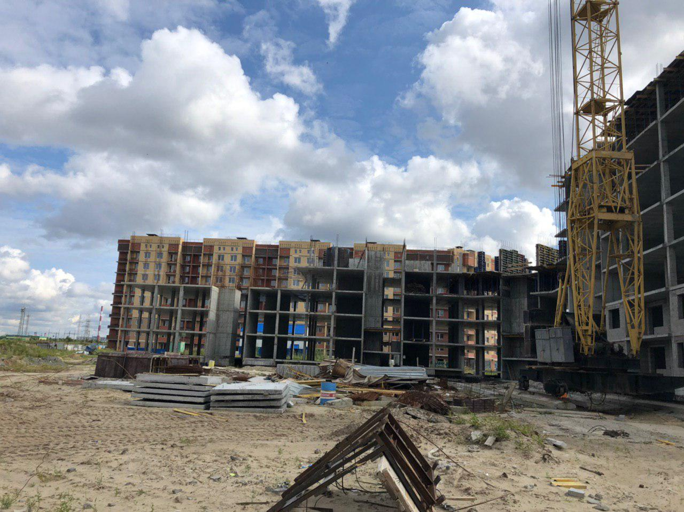
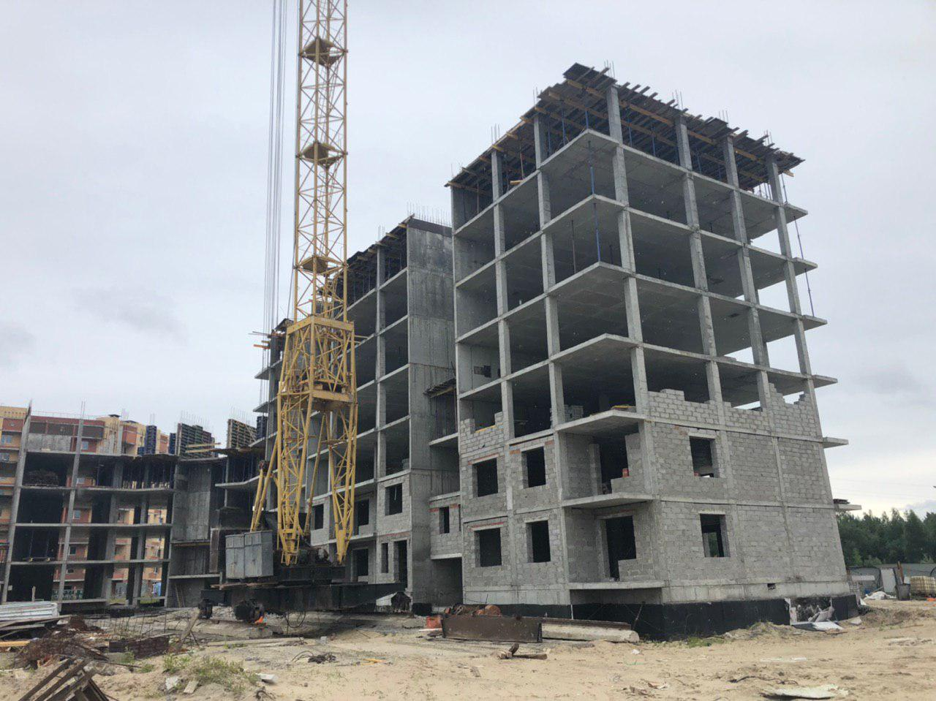
Жилой дом № 2 микрорайон 31 «Б» ЖК «Любимый»
Периодически проводятся работы по укладке ограждающих конструкций 1,2,3 этажа.
05.08.2019
06.08.2019
07.08.2019
08.08.2019
09.08.2019

Slide 17
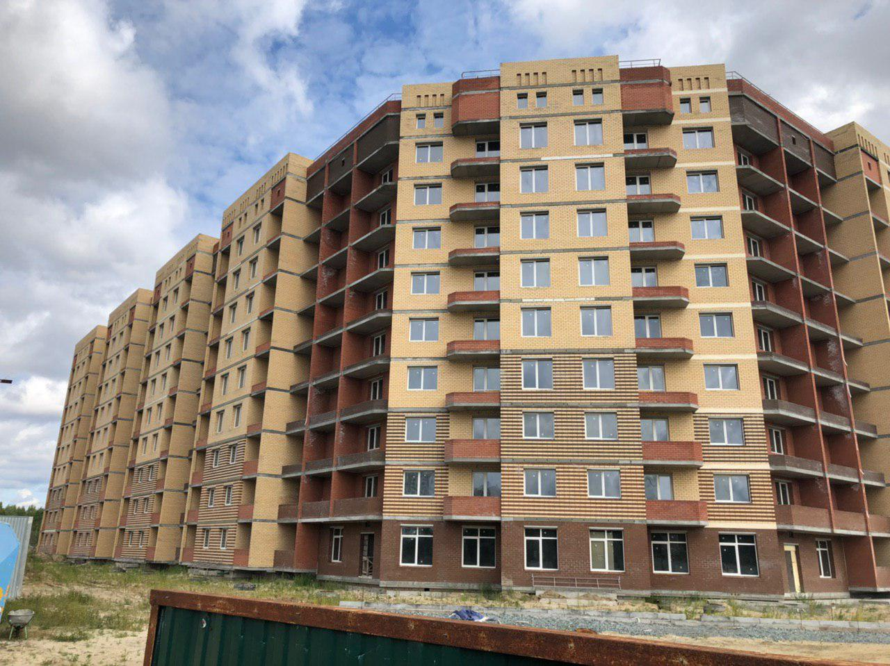
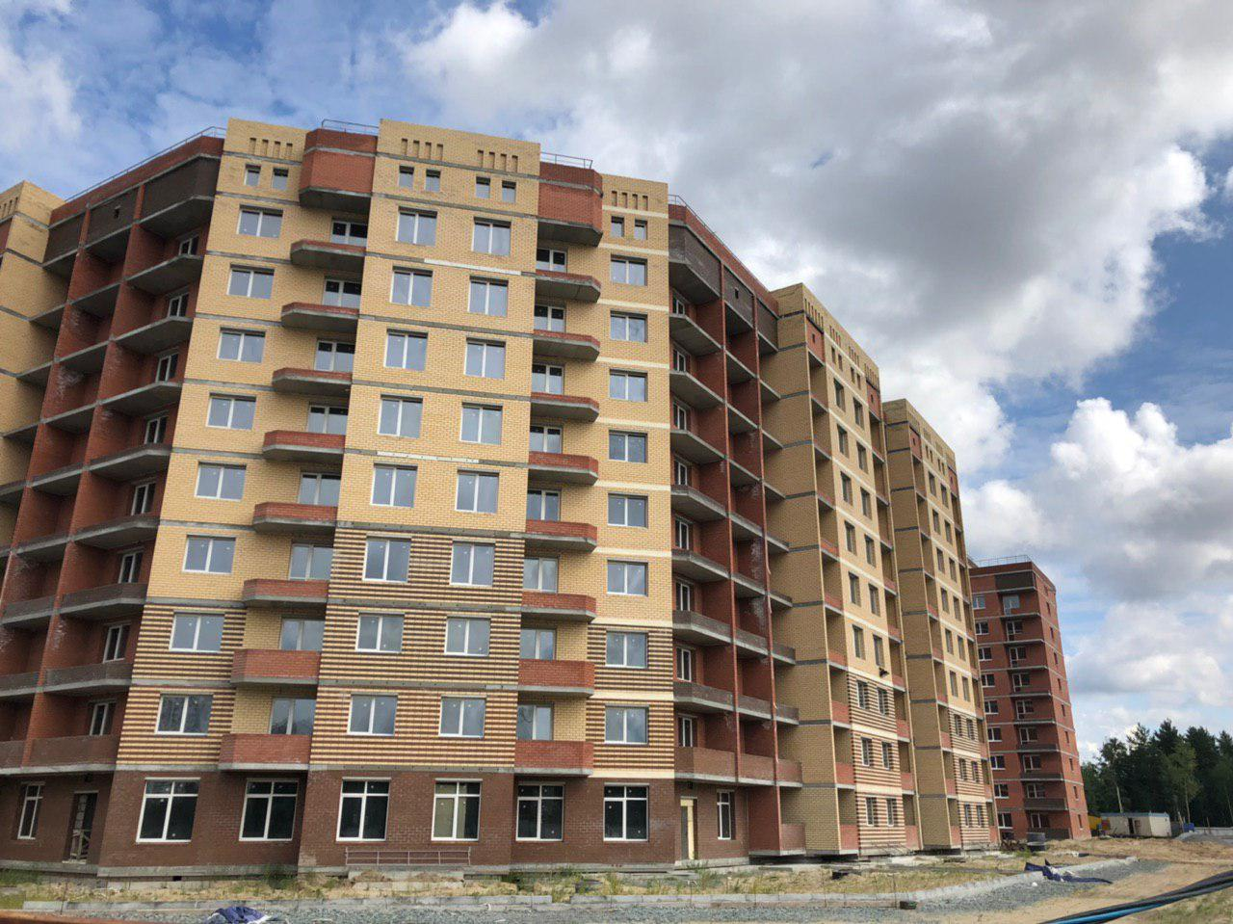
Жилой дом № 3 микрорайон 31 «Б» ЖК «Любимый»
с 05.08.2019 по 09.08.2019
На строительной площадке строительно-монтажные работы не велись.

Slide 18
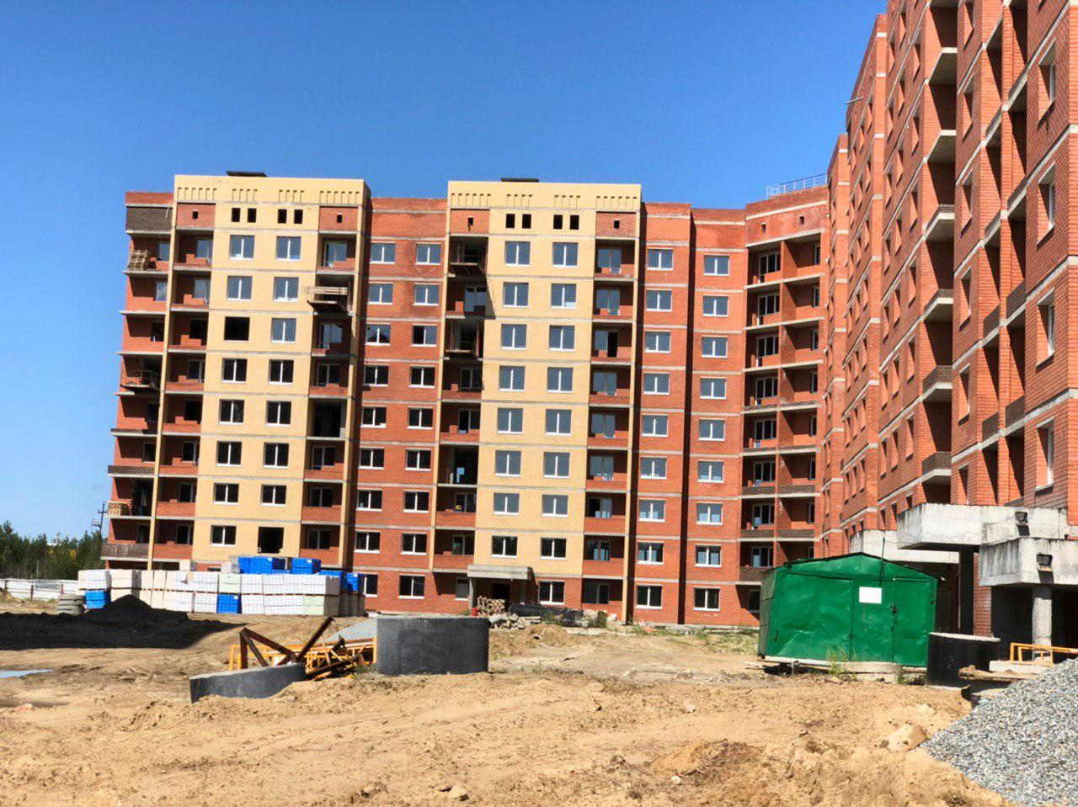
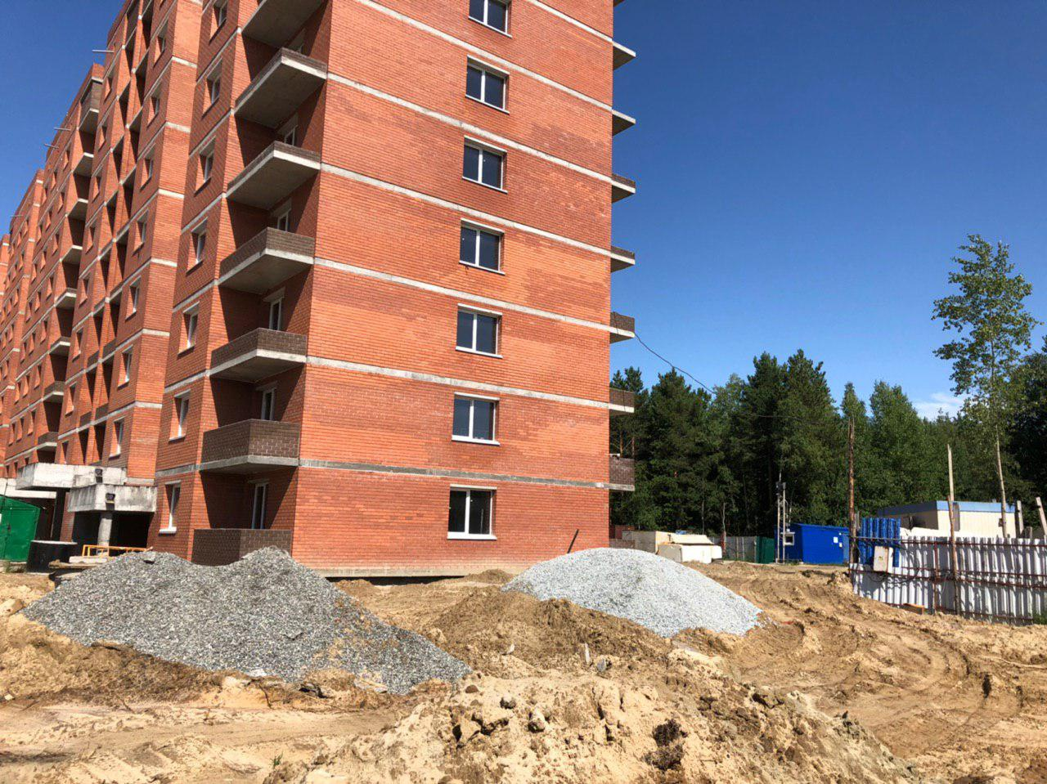
Жилой дом № 4 микрорайон 31 «Б» ЖК «Любимый»
с 05.08.2019 по 08.08.2019
На строительной площадке строительно-монтажные работы не велись.

